Slide 1
CHÀO MỪNG CÁC EM ĐẾN VỚI TIẾT HỌC HÔM NAY

Slide 2
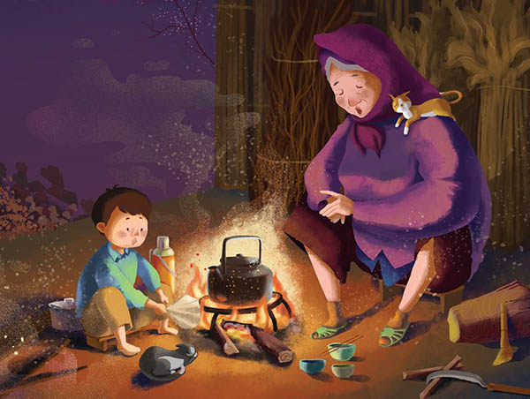
Bếp lửa
- Bằng Việt-

Slide 3
I. Tìm hiểu chung

Slide 4
1. Tác giả
Dựa vào phần tìm hiểu và chuẩn bị ở nhà, em hãy trình bày về tác giả Bằng Việt
Hồ sơ người nổi tiếng

Slide 5
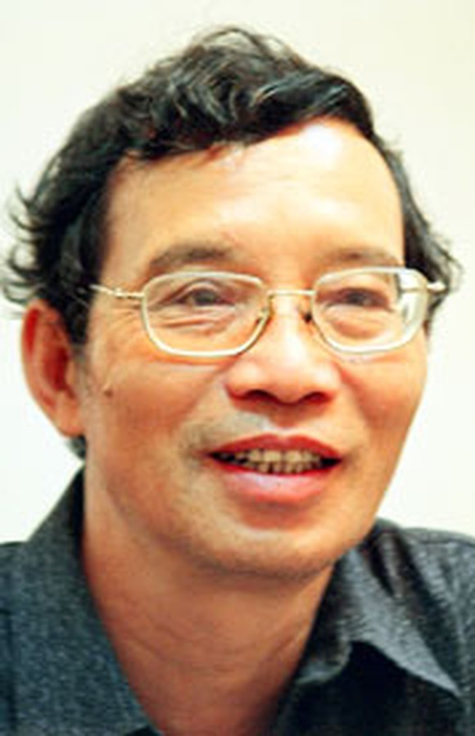
1. Tác giả
- Bằng Việt, tên khai sinh là Nguyễn Việt Bằng, sinh năm 1941 ở Hà Tây (nay là HN)
- Nhà thơ trưởng thành trong kháng chiến chống Mỹ.
- Thơ Bằng Việt trong trẻo, mượt mà, khai thác những kỉ niệm và ước mơ của tuổi trẻ.

Slide 6
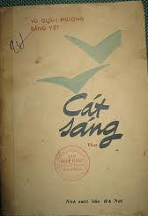
Tác phẩm chính
1973
1986
1968
1983

Slide 7
2. Tác phẩm
Dựa vào phần tìm hiểu và chuẩn bị ở nhà, em hãy trình bày về tác phẩm “Bếp lửa”
Hồ sơ tác phẩm

Slide 8
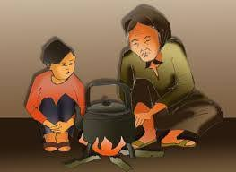
2. Tác phẩm
- Hoàn cảnh ra đời: Viết năm 1963, khi tác giả đang là sinh viên ngành luật ở Liên Xô.

Slide 9
2. Tác phẩm
- Hoàn cảnh ra đời: Viết năm 1963, khi tác giả đang là sinh viên ngành luật ở Liên Xô.
- Xuất xứ: In trong tập “Hương cây – Bếp lửa” – tập thơ đầu tay in chung với Lưu Quang Vũ.

Slide 10
- Thể thơ: Tám chữ
- PTBĐ: Tự sự + Miêu tả + Biểu cảm + Bình luận.
- Mạch cảm xúc: Đi từ hồi tưởng đến hiện tại, từ kỉ niệm đến suy ngẫm, bộc lộ tình yêu thương
Khổ đầu: Hình ảnh bếp lửa khơi nguồn cảm xúc và hồi ức của người cháu.
Khổ 2,3,4,5: Hồi tưởng kỉ niệm tuổi thơ sống bên bà
và hình ảnh bà gắn liền với hình ảnh bếp lửa.
- Bố cục:
Khổ 6: Suy ngẫm về cuộc đời bà và hình ảnh bếp lửa
Khổ cuối: Người cháu đã trưởng thành và đi xa nhưng vẫn luôn nhớ về bà.

Slide 11
II. Khám phá văn bản

Slide 12
1. Hình ảnh bếp lửa khơi gợi dòng hồi tưởng
Một bếp lửa chờn vờn sương sớm
Một bếp lửa ấp iu nồng đượm
Cháu thương bà biết mấy nắng mưa.”
Tìm biện pháp tu từ và cách sử dụng hình ảnh trong ba câu thơ đầu.
Hình ảnh bếp lửa đánh thức trong lòng người cháu những hồi ức, tình cảm gì?

Slide 13
1. Hình ảnh bếp lửa khơi gợi dòng hồi tưởng
Một bếp lửa chờn vờn sương sớm
Một bếp lửa ấp iu nồng đượm
Cháu thương bà biết mấy nắng mưa.”
➔ Hình ảnh bếp lửa (gần gũi, quen thuộc) đã khơi nguồn nhớ thương của cháu đối với bà.
- Điệp ngữ “Một bếp lửa”.
- Từ láy tượng hình “chờn vờn”; “ấp iu”.
- Ẩn dụ “nắng mưa”.

Slide 14
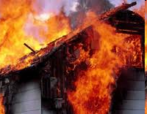
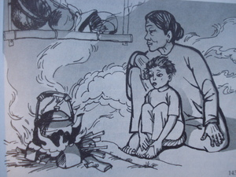
2. Những kỉ niệm tuổi thơ bên bà
Trong hồi tưởng của người cháu , những kỉ niệm nào về bà và tình bà cháu đã được gợi nhớ lại
Kỉ niệm tám năm sống bên bà
Năm lên bốn tuổi
Năm giặc đến đốt làng

Slide 15
LÀM VIỆC NHÓM
 | Những sự vật, sự việc, chi tiết, hình ảnh | Tác dụng và ý nghĩa của những hình ảnh, sự việc
Nhóm 1 + 2: Năm lên 4 tuổi
Nhóm 3 + 4: 8 năm sống bên bà

Slide 16
a/ Lúc lên bốn tuổi
“Lên bốn tuổi cháu đã quen mùi khói

Slide 17
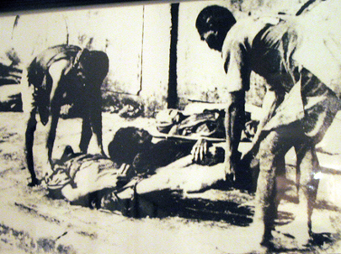
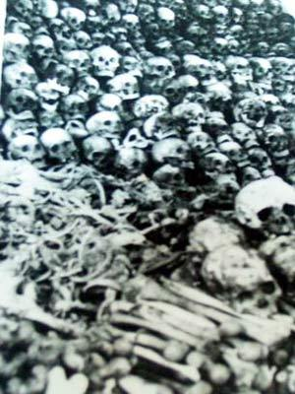
Năm ấy là năm đói mòn đói mỏi

Slide 18
Bố đi đánh xe, khô rạc ngựa gầy

Slide 19
Chỉ nhớ khói hun nhèm mắt cháu
Nghĩ lại bây giờ sống mũi vẫn còn cay.”

Slide 20
Phim tư liệu về nạn đói năm 1945

Slide 21
a/ Lúc lên bốn tuổi
Đói mòn đói mỏi, khô rạc ngựa gầy (thành ngữ, từ ngữ gợi hình, gợi cảm)
Gian khó, thiếu thốn, nhọc nhằn
Giọng thơ trĩu nặng, gợi kỉ niệm khó quên
Gợi kỉ niệm ngậm ngùi, khó quên
Khói hun nhèm mắt cháu

Slide 22
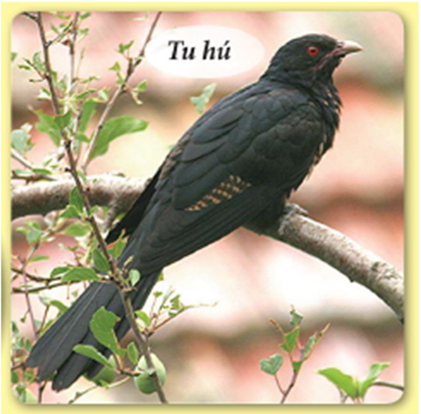
b/ Kỉ niệm tám năm
sống bên bà:
“Tám năm ròng cháu cùng bà nhóm lửa
Tu hú kêu trên những cánh đồng xa
Khi tu hú kêu bà còn nhớ không bà
Bà thường hay kể chuyện những ngày ở Huế
Tiếng tu hú sao mà tha thiết thế!
Mẹ cùng cha công tác bận không về
Cháu ở cùng bà, bà bảo cháu nghe
Bà dạy cháu làm, bà chăm cháu học.
Nhóm bếp lửa nghĩ thương bà khó nhọc,
Tu hú ơi! Chẳng đến ở cùng bà
Kêu chi hoài trên những cánh đồng xa.

Slide 23
Hình ảnh sáng tạo làm cho nỗi nhớ trở nên da diết
- Tiếng chim tu hú
Nỗi nhớ nhà, nhớ quê hương, thương bà một mình lận đận
hay kể chuyên
Tình bà cháu quấn quýt, tấm lòng đôn hậu, tình thương bao la của bà
bảo cháu nghe
Bà
dạy cháu làm
chăm cháu học

Slide 24
START TIMER
TIME’S UP!
LÀM VIỆC NHÓM
Kĩ thuật khăn trải bàn
5
Nhóm 1 + 2: Bếp lửa được gợi nhớ bằng những giác quan nào? Ý nghĩa?
Nhóm 3 + 4: Tiếng tu hú được gợi nhớ bằng những âm thanh và cảm xúc nào? Điều đó thể hiện tâm trạng thế nào của người cháu?
4
1
3
2

Slide 25
Thị giác
Hình ảnh bếp lửa và bà đã hằn sâu trong tâm trí của người cháu
Cảm giác
Bếp lửa
Xúc giác
Khứu giác

Slide 26
Văng vẳng
Tiếng tu hú thể hiện tâm trạng của cháu mỗi lúc một mạnh mẽ, tha thiết
Khắc khoải
Tiếng tu hú
Gần gũi
Dồn dập

Slide 27
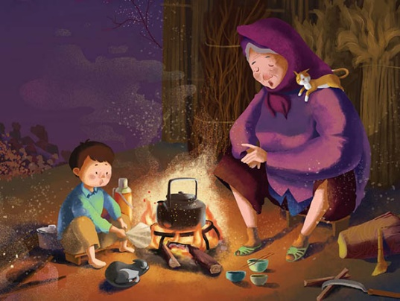
*Kỉ niệm 8 năm kháng chiến cùng bà:
Tám năm ròng cháu cùng bà nhóm lửa
Tu hú kêu trên những cánh đồng xa. Khi tu hú kêu, bà còn nhớ không bà
Bà hay kể chuyện những ngày ở Huế, Tiếng tu hú sao mà tha thiết thế !
Mẹ cùng cha công tác bận không về
Cháu ở cùng bà, bà bảo cháu nghe, Bà dạy cháu làm, bà chăm cháu học,
Ấn tượng
khắc chạm
trong tâm khảm
người cháu chính
là tiếng chim tu hú.
11 câu thơ mà âm vang
tới 5 lần tiếng kêu của
loài chim lẻ loi ấy.
Nghệ thuật: Điệp ngữ
=>Tiếng kêu giục giã da diết, gợi hoài niệm nhớ mong khao khát
=> Nỗi nhớ thương bà và quê hương khắc khoải đến quặn lòng của người cháu.
-Điệp ngữ, nhân hoá
-Nhằm khắc sâu nỗi nhớ thương bà và quê hương khắc khoải đến quặn lòng của người cháu.

Slide 28
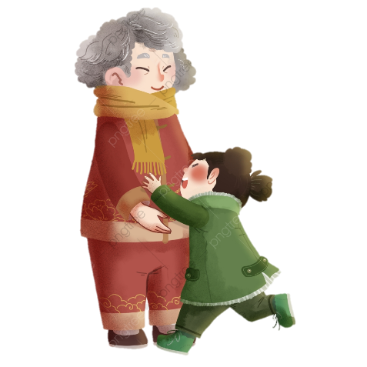
*Kỉ niệm 8 năm kháng chiến cùng bà:
Tám năm ròng cháu cùng bà nhóm lửa
Tu hú kêu trên những cánh đồng xa. Khi tu hú kêu, bà còn nhớ không bà
Bà hay kể chuyện những ngày ở Huế, Tiếng tu hú sao mà tha thiết thế !
Mẹ cùng cha công tác bận không về
Cháu ở cùng bà, bà bảo cháu nghe, Bà dạy cháu làm, bà chăm cháu học,
* Kỉ niệm của hai bà cháu:
+ Cùng bà nhóm lửa
+ Bà kể chuyện.
+ Bà dạy cháu làm, chăm cháu học
Nghệ thuật: Điệp từ, liệt kê, dùng nhiều động từ.
=> Bà yêu thương, đùm bọc che chở dạy dỗ và là chỗ dựa tinh thần cho cháu.

Slide 29
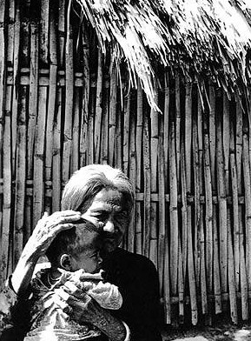
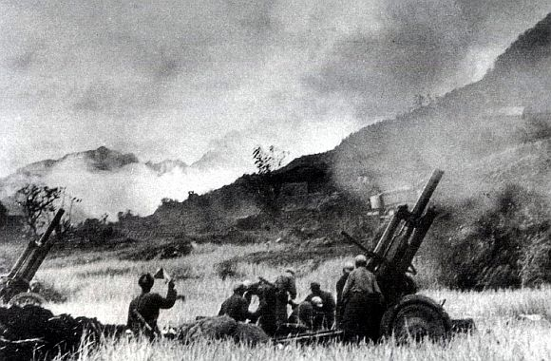
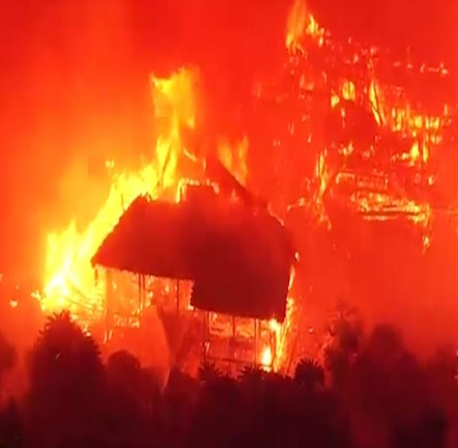
*Kỉ niệm về năm giặc đốt làng

Slide 30
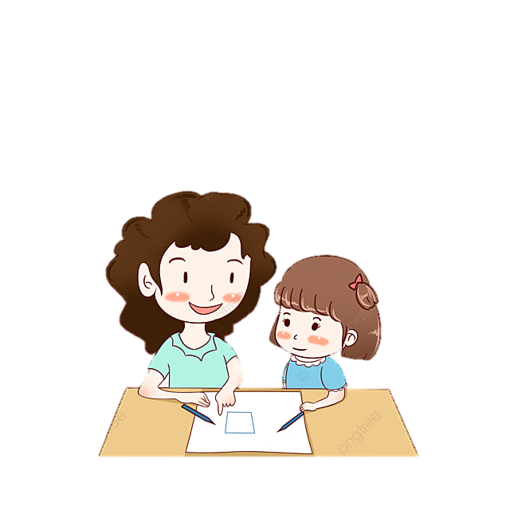
* Lời dặn của bà với cháu:
Vẫn vững lòng, bà dặn cháu đinh ninh: “Bố ở chiến khu, bố còn việc bố, Mày có viết thư chớ kể này kể nọ, Cứ bảo nhà vẫn được bình yên !”.
- Bà vẫn vững lòng trước mọi tai hoạ thử thách, để các con yên tâm công tác.
=> Người mẹ Việt Nam yêu nước đầy lòng hy sinh.

Slide 31
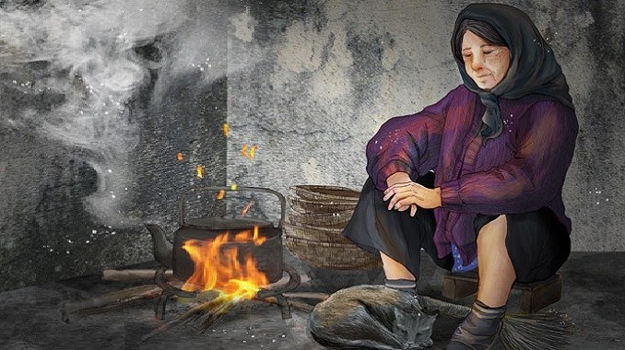
*Giữa tro tàn của mất mát đau thương, bà vẫn cần mẫn nhóm lửa:
Rồi sớm rồi chiều lại bếp lửa bà nhen Một ngọn lửa lòng bà luôn ủ sẵn, Một ngọn lửa chứa niềm tin dai dẳng…
Ủ sẵn: Sự bất diệt của ngọn lửa.
-Thời gian sớm, chiều: bền bỉ, không đứt gẫy
- Bếp lửa chuyển hóa thành ngọn lửa: Đó là ngọn lửa của tình yêu thương vô bờ bến, lửa của niềm tin bất diệt, lửa mà bà thắp lên trong tâm hồn cháu.

Slide 32
3. Suy ngẫm về cuộc đời bà và hình ảnh bếp lửa.
a. Suy ngẫm về bà
Lận đận đời bà biết mấy nắng mưa Mấy chục năm rồi, đến tận bây giờ, Bà vẫn giữ thói quen dậy sớm
-Vẻ đẹp tần tảo, nhẫn nại
+ Lận đận suốt một đời vì con cháu.
+ Đến tận bây giờ vẫn chẳng nghỉ ngơi.
=> Cuộc đời bà quanh năm vất vả, giàu đức hi sinh.
Bà không chỉ là người nhóm lửa, giữ lửa mà còn là người truyền lửa – ngọn lửa của sự sống niềm tin cho các thế hệ nối tiếp. Ngọn lửa mang ý nghĩa biểu tượng.
- Điệp từ “nhóm”

Slide 33
b. Suy ngẫm về bếp lửa:
“Ôi kỳ lạ và thiêng liêng – bếp lửa”
+ Kỳ lạ: Vì không gì có thể dập tắt được bếp lửa. Bếp lửa vẫn cháy lên trong mọi cảnh ngộ.
+ Thiêng liêng: Bếp lửa là tổ ấm, là cội nguồn gia đình, là cội nguồn quê hương đất nước.

Slide 34
4. Nỗi nhớ của người cháu về bà và bếp lửa.
- Điệp từ: “Trăm”
→ Khẳng định thế giới rộng lớn, với những điều mới mẻ.
- Câu hỏi tu từ: “Sớm mai này bà nhóm bếp lên chưa?”
=> Không thể nào quên được bếp lửa, tình cảm của bà.

Slide 35
Hình ảnh bếp lửa
Khơi nguồn cảm hứng
Hồi tưởng kỉ niệm tuổi thơ sống bên bà
Suy ngẫm về bà và cuộc đời bà
Cháu ở xa khôn nguôi nhớ bà
Hình ảnh quen thuộc
Nhớ về tình cảm của hai bà cháu
Những 5 tháng đói khổ nhưng bà cháu luôn bên nhau
Bà là người nhóm lửa, giữ lửa và truyền lửa
Hình ảnh bà gắn với bếp lửa

Slide 36
III. Tổng kết
1. Nghệ thuật :
- Xây dựng hình ảnh thơ vừa cụ thể, gần gũi, vừa gợi nhiều liên tưởng, mang ý nghĩa biểu tượng.
- Viết theo thể thơ 8 chữ phù hợp với giọng điệu cảm xúc hồi tưởng và suy ngẫm.
- Kết hợp nhuần nhuyễn giữa miêu tả, tự sự, nghị luận và biểu cảm.
2. Ý nghĩa văn bản:
- Từ những kỉ niệm tuổi thơ ấm áp tình bà cháu, nhà thơ cho ta hiểu thêm về bức chân người bà luôn tần, nhẫn nại, giàu yêu thương; chân dung người cháu đã trưởng thành luôn nhớ về bà, yêu thương và biết ơn bà. Tình cảm bà cháu ấm nồng, sâu sắc.

Slide 37
TRÒ CHƠI: “Ai nhanh hơn”
Trò chơi gồm 3 câu hỏi lần lượt ứng với câu trả lời.
Trả lời đúng mỗi câu hỏi, câu trả lời đúng sẽ được mở ra.
Trả lời đúng 3 câu hỏi sẽ được 10 điểm.

Slide 38
1
2
3
4
5
6
7
8
9
10
HẾT GIỜ
Bài thơ Bếp lửa được sáng tác năm nào?
Đáp án: 1963
TIME
KEY
HOME

Slide 39
1
2
3
4
5
6
7
8
9
10
HẾT GIỜ
Hình ảnh nào trong bài thơ đã khơi nguồn dòng cảm xúc về bà?
Đáp án: Hình ảnh bếp lửa
TIME
KEY

Slide 40
1
2
3
4
5
6
7
8
9
10
HẾT GIỜ
Hình ảnh ngọn lửa trong bài thơ tượng trưng cho điều gì?
Đáp án: Tình yêu thương, niềm tin mà bà đã thắp lên trong cháu
TIME
KEY

Slide 41
1
2
3
4
5
6
7
8
9
10
HẾT GIỜ
Âm thanh nào được nhắc đi nhắc lại bốn lần ở trong bài thơ?
Đáp án: Tiếng chim tu hú
TIME
KEY

Slide 42
Cùng chia sẻ
Trong cuộc sống hiện đại ngày nay, hình ảnh người bà có những gì thay đổi trong cách cư xử hay không?

Slide 43
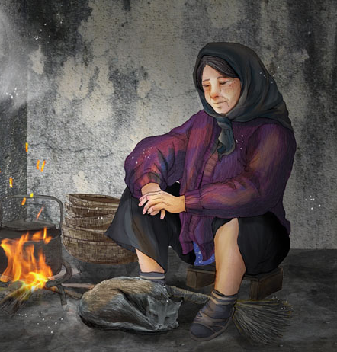
Hình ảnh người bà
Là người cha, người mẹ, người bạn
Lam lũ, tần tảo
Thương yêu, chăm sóc, nâng niu cả về vật chất tinh thần
Giàu đức hi sinh, nghị lực

Slide 44
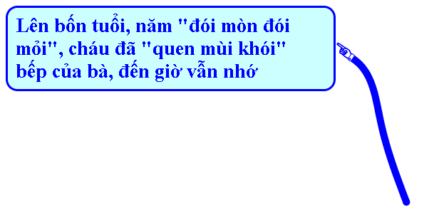
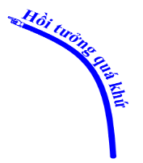
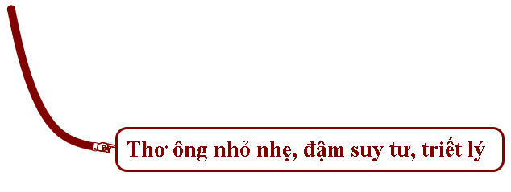
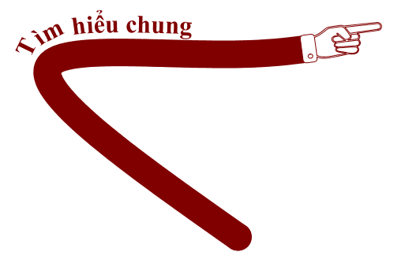
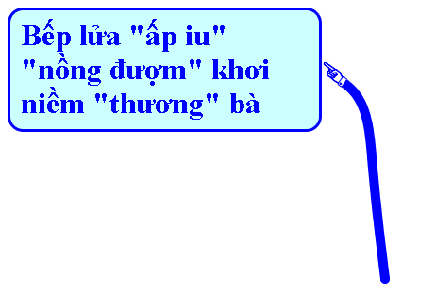
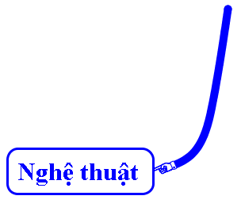
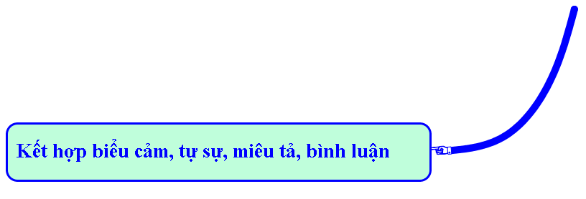

Slide 45
Hướng dẫn tự học
Học thuộc bài thơ, nêu cảm nhận của em về bài thơ “Bếp lửa”
Xây dựng đoạn kịch về tình cảm bà cháu, đoạn thơ diễn tả hình ảnh 2 bà cháu bên bếp lửa
Chuẩn bị bài “Viết bài văn phân tích một tác phẩm truyện”

Slide 46
Cảm ơn các em!
Chúc các em luôn học giỏi

